Slide 1
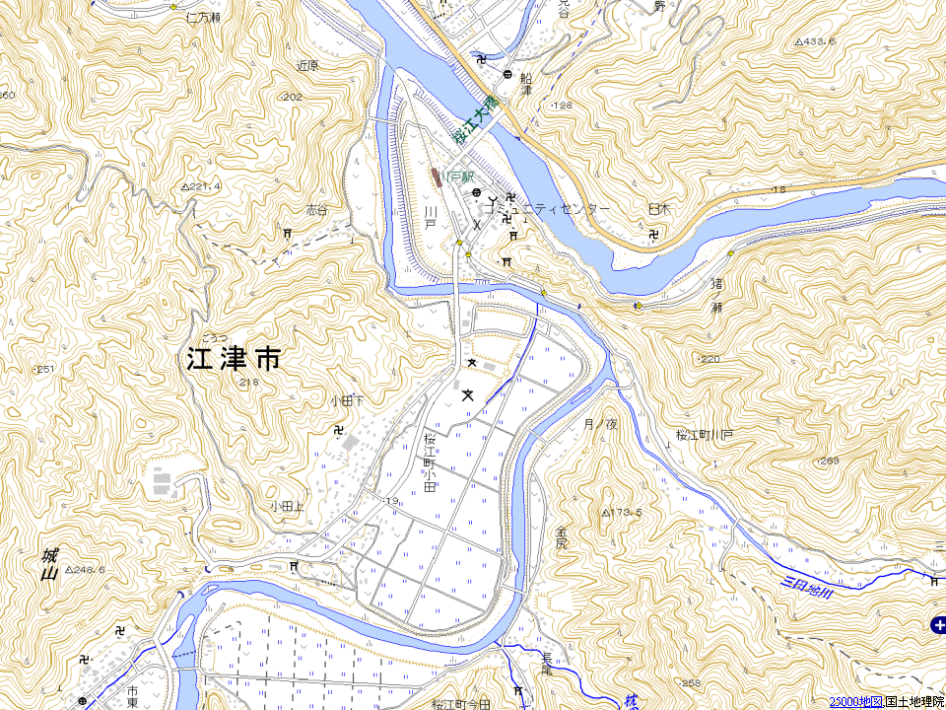
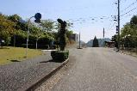
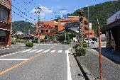
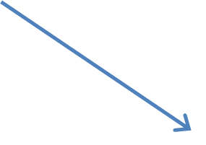
ご う つ し り つ
さ く ら え
島根県 江津市立 桜江小学校校区 通学路対策箇所図 R6年8月現在
2.街路樹が歩行者を隠す
＜対策メニュー＞
枝木の伐採
2.街路樹が歩行者を隠す
＜対策メニュー＞
枝木の伐採
文
桜江小学校
：通学路（学校指定）
0
250
500 m
：要対策箇所

